Slide 1





Hãy tìm đường đi đến rương kho báu được đánh giấu trong mê cung trước.
Sau đó tìm lối ra…
Nhấn F để tiếp tục

Slide 2

Hãy tìm đường đi lần lượt đến 4 điểm được đánh giấu trong mê cung để thoát khỏi mê cung này!!!
Nhấn F để tiếp tục

Slide 3

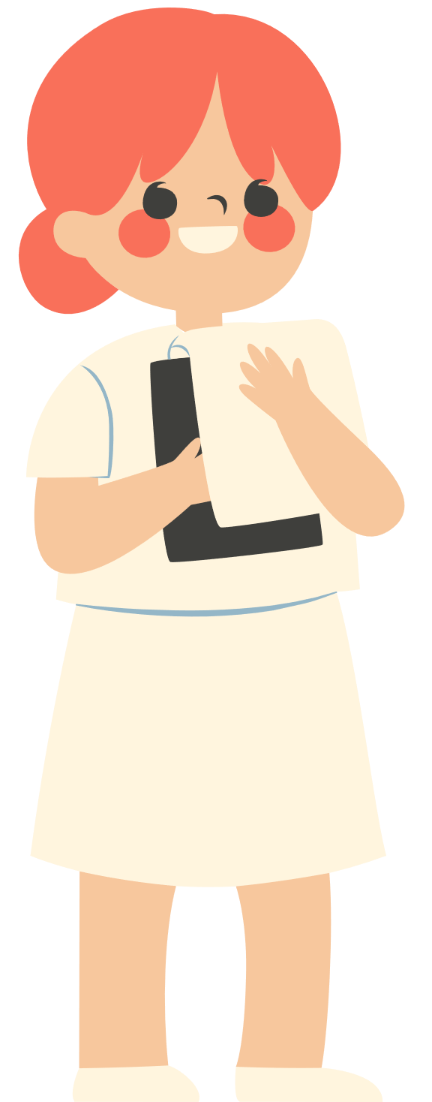
Hãy tìm đường đi đến 3 rương kho báu trong mê cung này để trờ thành NGƯỜI CHIẾN THẮNG!!!
Nhấn F để tiếp tục

